Slide 1
Допомога ШІ в автоматизації конфігурації веб хоста
Підготував: Молодченко Дмитро

Slide 2
Мета автоматизації конфігурації веб хоста
Програміст хоче вивчати веб‑розробку та розгортати власні проєкти без купівлі платного хостингу.
На початку створюється багато невеликих сайтів та API.
Автоматизація прибирає рутину: створення директорій, nginx‑конфігів та SSL‑сертифікатів для кожного ресурсу.
Це дозволяє зосередитися на написанні коду, а не на ручному налаштуванні сервера.

Slide 3
Розбір промпта для ШІ
ТИ: експерт з автоматизації та DevOps - визначає роль і стиль відповіді ШІ.
КОНТЕКСТ: компанія відкриває новий проєкт і суміжні сервіси - описує середовище.
ЗАВДАННЯ: написати shell‑скрипт для додавання конфігу нового сайту з nginx і certbot.
ФОРМАТ: скрипт приймає домен, ім’я папки сайту та email, щоб його можна було одразу виконати.

Slide 4


Створення DNS‑запису в Namecheap
У панелі Namecheap додаємо CNAME‑запис для піддомену ind.classuni.store.
Поле Host містить значення ind, а Target вказує на основний домен classuni.store.
Це дозволяє спрямувати трафік піддомену на домашній сервер із запущеним nginx.

Slide 5
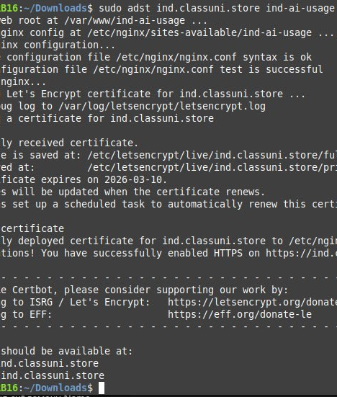
Запуск скрипта та аналіз виводу
Скрипт запускається з параметрами: домен, ім’я папки сайту та email для Let’s Encrypt.
У виводі видно створення веб‑каталогу, генерування nginx‑конфігу та перевірку nginx -t.
certbot отримує та розгортає сертифікат для ind.classuni.store і вмикає HTTPS з редіректом.

Slide 6
Допомога ШІ у вирішенні помилок
Пояснення помилок конфігурації nginx та certbot на основі логу або скріншоту.
Підказки щодо правильних шляхів до директорій, прав доступу, команд apt і systemctl.
Рефакторинг скрипта: додавання перевірок, захист від перезапису файлів, кращі повідомлення про помилки.
Адаптація скрипта під інші дистрибутиви Linux або іншу структуру каталогів.

Slide 7
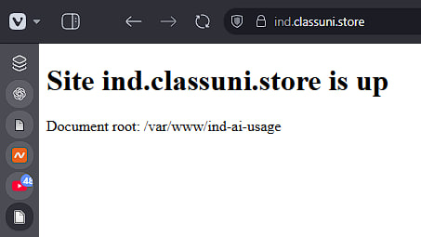
Результуюча сторінка у браузері
Після виконання скрипта за адресою ind.classuni.store відкривається базова сторінка.
Вона підтверджує, що сайт обслуговується nginx і коренем є /var/www/ind-ai-usage.
Далі цю сторінку можна замінити будь‑яким навчальним або тестовим веб‑проєктом.

Slide 8
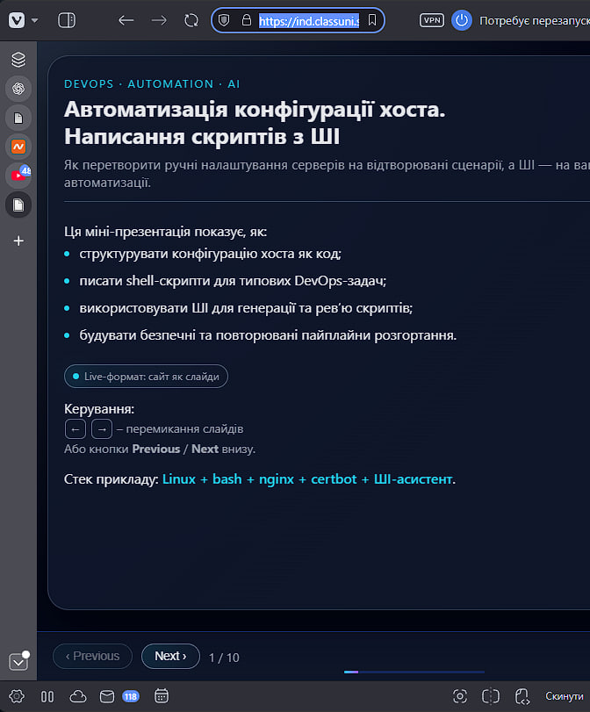
Демонстрація веб‑сайту‑презентації від ШІ
ШІ згенерував HTML‑презентацію на тему автоматизації конфігурації хоста.
Файл було задеплойлено на цей же веб‑хост за допомогою створеного скрипта.
У браузері видно повноцінний сайт зі слайдами, навігацією та стилізованим оформленням.

Slide 9
Використана література
1. NGINX Official Documentation - https://nginx.org/en/docs/
2. Certbot Documentation - https://certbot.eff.org
3. DigitalOcean Community Tutorials: "How To Secure Nginx with Let's Encrypt on Ubuntu".
4. Humble J., Farley D. Continuous Delivery: Reliable Software Releases through Build, Test, and Deployment Automation.

Slide 10
Дякую за увагу!
Приклад реалізації: на https://ind.classuni.store
Хост не постійний тому сайт доступний лише під час роботи ноутбука в домашній мережі.

